Slide 1
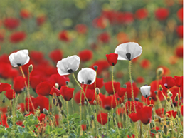
Cofio Dros Heddwch

Slide 2
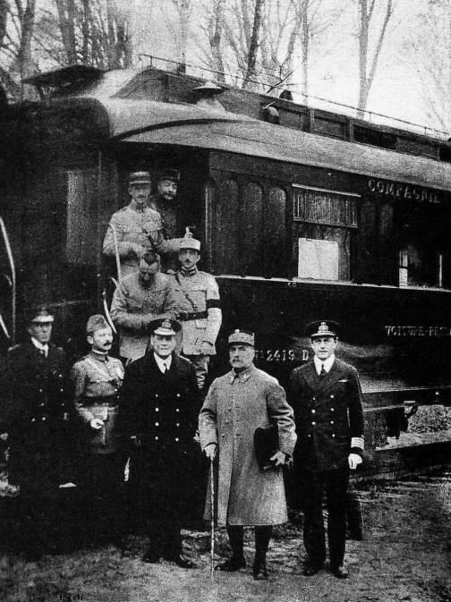
Yn 1918…
…ar yr unfed awr ar ddeg…
…o’r unfed dydd ar ddeg…
…o’r unfed mis ar ddeg,
…gorffennodd y Rhyfel Byd Cyntaf.
Gweler tudalen am yr awdur [Ardal gyhoeddus], via Wikimedia Commons
Notes:
Arwyddwyd y cadoediad mewn cerbyd trên.

Slide 3
XII
I
XI
II
X
A ydych erioed wedi aros yn dawel er mwyn cofio?
IX
III

Slide 4
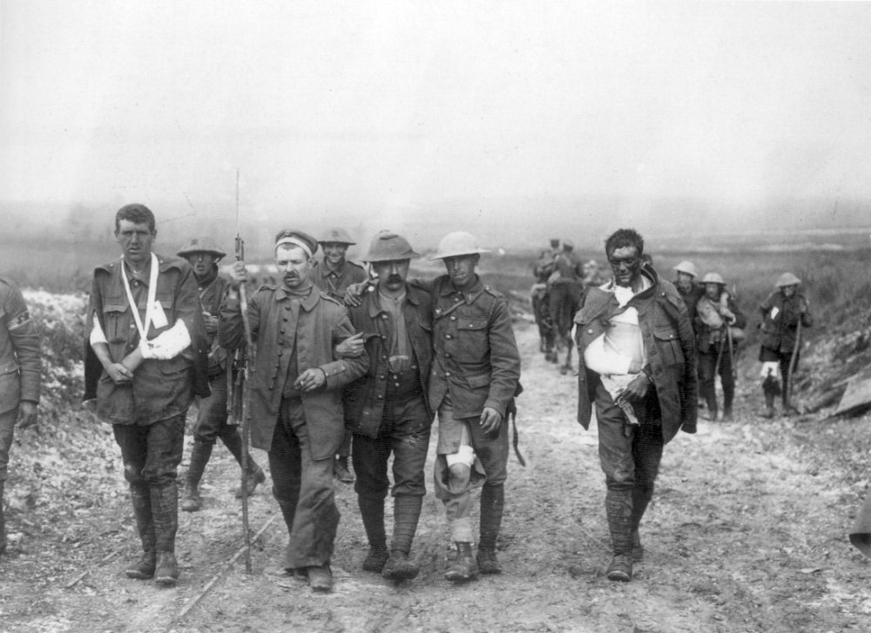
Bu farw 17,000,000 yn y Rhyfel Byd Cyntaf.
Roedd 59% ohonynt yn y lluoedd arfog.
Roedd 41% ohonynt yn sifiliaid.
Ernest Brooks [Ardal gyhoeddus], via Wikimedia Commons

Slide 5
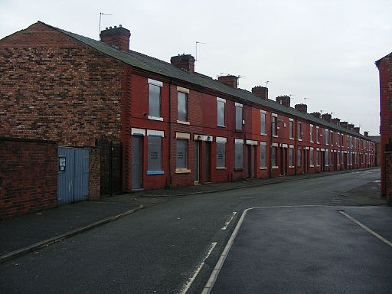

Gan Ian Roberts (Thursfield Street, Salford Lanlwythwyd gan oxyman) [CC BY-SA 2.0 (http://creativecommons.org/licenses/by-sa/2.0)], via Wikimedia Commons

Slide 6
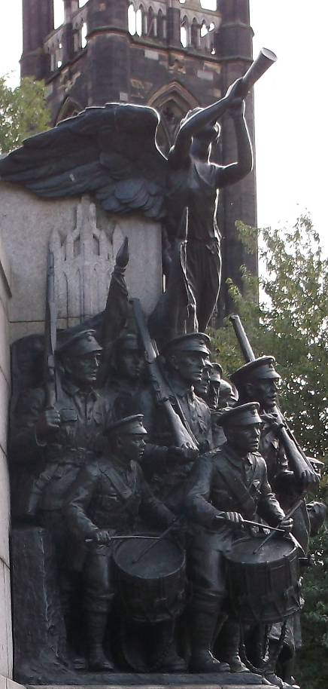
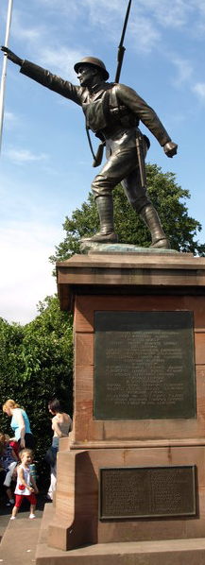
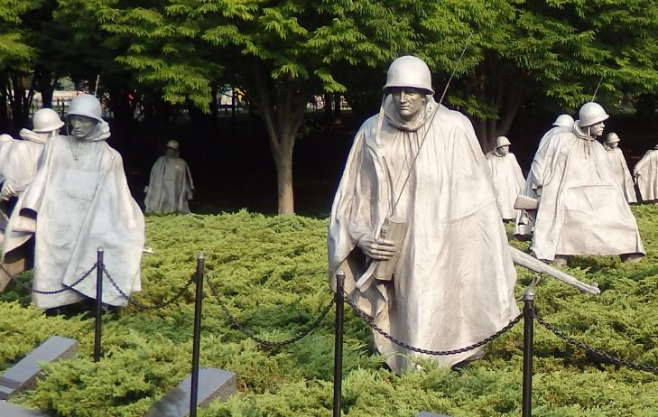
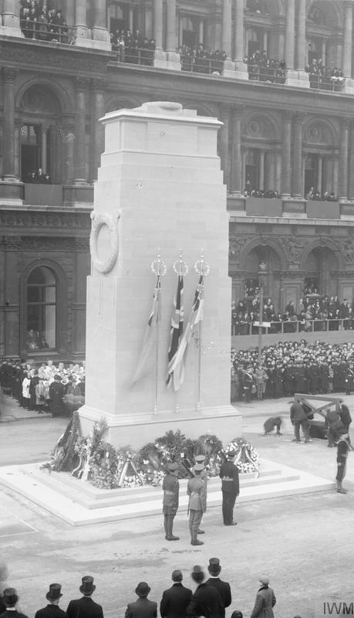
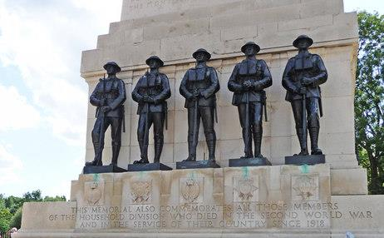
Enw’r Gofgolofn hon yn Newcastle yw “Yr Ymateb”. Mae’n dangos milwyr yn cychwyn ar eu taith i ymladd yn y Rhyfel Byd Cyntaf.
Gan Aileenw97 (Ei gwaith ei hun) [CC BY-SA 3.0 (http://creativecommons.org/licenses/by-sa/3.0)], via Wikimedia Commons
Harry Mitchell (Ei waith ei hun) [CC BY-SA 3.0 (http://creativecommons.org/licenses/by-sa/3.0)], via Wikimedia Commons
Lambert [CC BY-SA 2.0 (http://creativecommons.org/licenses/by-sa/2.0)], via Wikimedia Commons
Christine Matthews [CC BY-SA 2.0 (http://creativecommons.org/licenses/by-sa/2.0)], via Wikimedia Commons
Gan Nicholls, Horace (Ffotograffydd) [Ardal Gyhoeddus], via Wikimedia Commons
Notes:
‘The Response’ - Cofeb i’r Rhyfel Byd Cyntaf yn Newcastle; Cofeb i’r Rhyfel Byd Cyntaf yn Bridgnorth; Cofeb i gyn-filwyr Rhyfel Corea yn Washington DC; Cofeb Rhyfel Byd Cyntaf i Warchodlu’r Ceffylau (the Horse Guards) yn Llundain; Y Senotaph yn Llundain.

Slide 7
y lluoedd arfog
sifiliaid
y lluoedd arfog
sifiliaid

Slide 8
A yw’r cofebau a welwch yn coffáu pawb a laddwyd mewn rhyfel?

Slide 9
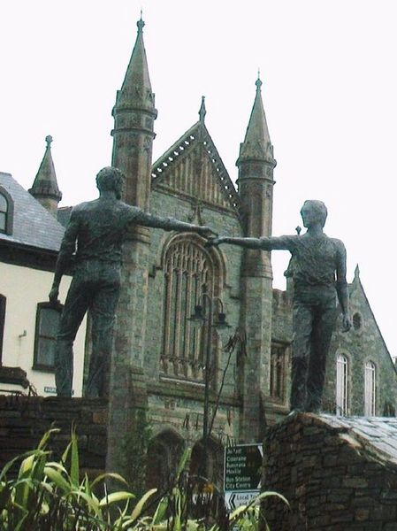
“Dwylo ar draws y gwahanfur”, Gogledd Iwerddon.

Slide 10
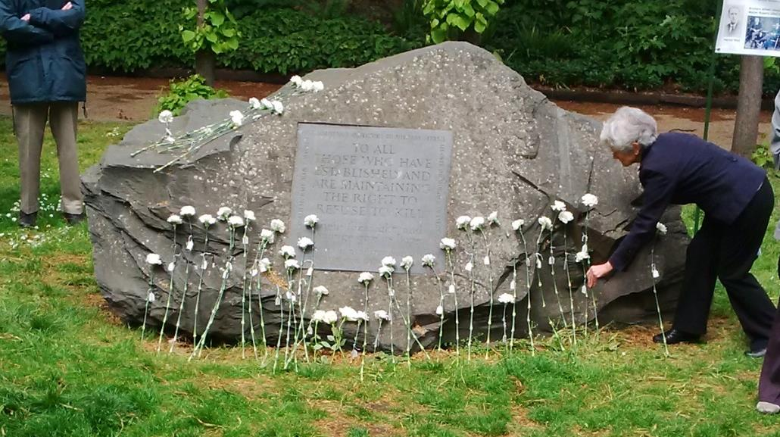

Slide 11
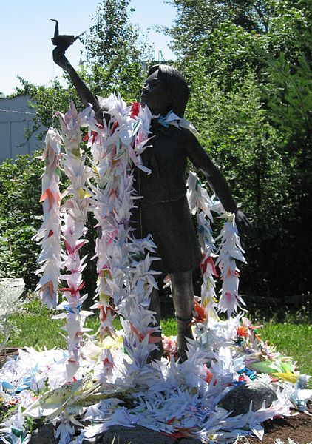
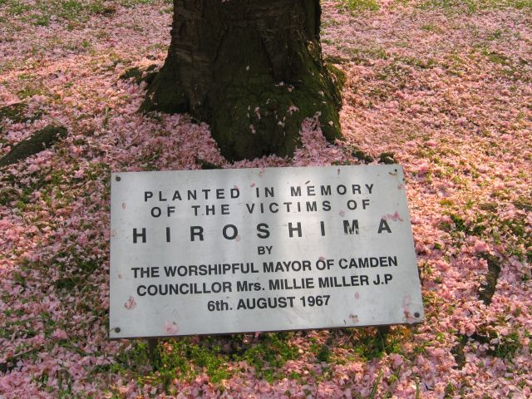
Gan Lisa Norwood o Portland, OR, USA (Myrddiwn o aranod origami dros heddwch) [CC BY 2.0 (http://creativecommons.org/licenses/by/2.0)], via Wikimedia Commons
Y llwythwr i fyny gwreiddiol oedd MaxHund yn English Wikipedia (Trosglwyddwyd o en.wikipedia i’r Commons.) [GFDL (http://www.gnu.org/copyleft/fdl.html) or CC-BY-SA-3.0 (http://creativecommons.org/licenses/by-sa/3.0/)], via Wikimedia Commons
Notes:
Cerflun i Sadako Sasaki yn Hiroshima a’r plac ger y Goeden Geirios yn Sgwâr Tavistock Llundain i goffáu dioddefwyr y bom atomig a ollyngwyd ar Hiroshima

Slide 12
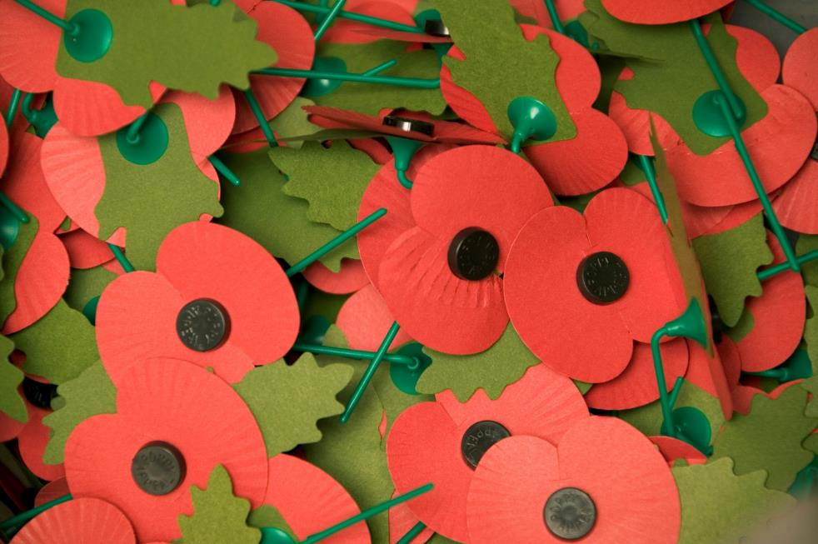
Ffotograff: Mike Weston ABIPP/MOD [OGL (http://www.nationalarchives.gov.uk/doc/open-government-licence/version/1/)], via Wikimedia Commons

Slide 13

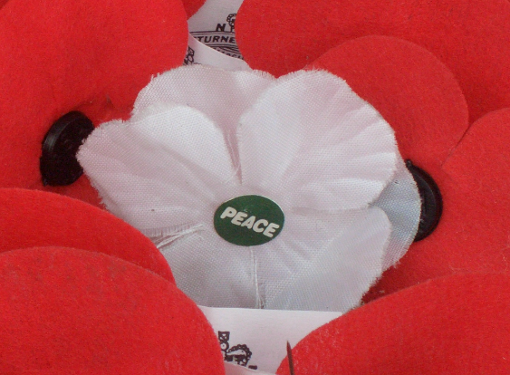

Gan ddefnyddiwr:Nankai (File:Anzac poppies.JPG) [CC BY-SA 3.0 (http://creativecommons.org/licenses/by-sa/3.0)], via Wikimedia Commons

Slide 14
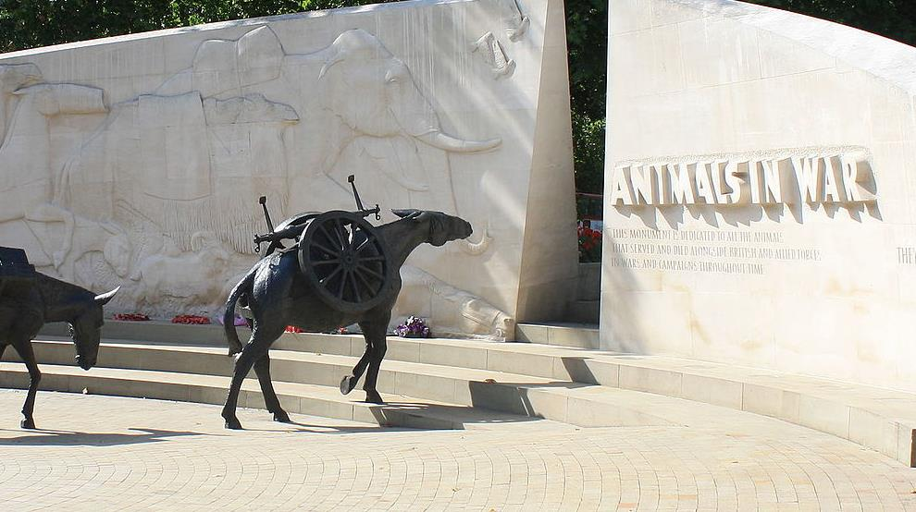
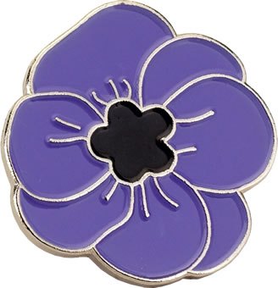
Gan Dario Crespi ( Ei waith ei hun) [CC BY-SA 4.0 (http://creativecommons.org/licenses/by-sa/4.0)], via Wikimedia Commons
Notes:
Pabi porffor a’r gofeb i anifeiliad a ddioddefodd mewn rhyfel yn Llundain.

Slide 15
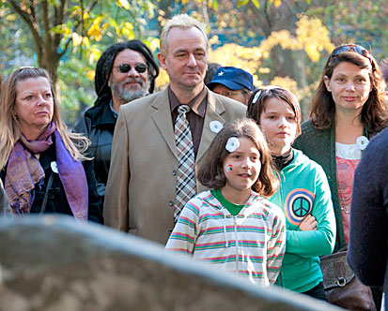
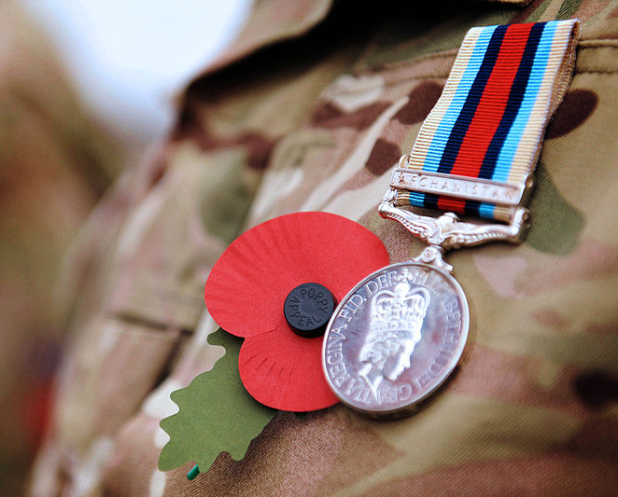
Sut y byddwch chi’n cofio?
Ffotograff: Cpl Paul Morrison/MOD [OGL (http://www.nationalarchives.gov.uk/doc/open-government-licence/version/1/)], via Wikimedia Commons

